Slide 1
Методы и приёмы развития основных компетенций младших школьников для успешного формирования математической грамотности

Slide 2
Математическая грамотность в начальной школе
Раньше | Сейчас
выполнять устные и письменные вычисления; решать математические задачи; вычислять площадь, периметр и т.д. | Использовать математические знания при решении учебных и практических задач в повседневных ситуациях, для описания и объяснения окружающих предметов, процессов и явлений, оценки их количественных и пространственных отношений, в том числе в сфере личных и семейных финансов.

Slide 3
Задачи творческой группы по формированию математической грамотности:
Изучить требования ФГОС НОО от 31.05.2021г.
Изучить материалы по формированию функциональной грамотности, в т.ч. и математической
Рассмотреть возможности УМК для формирования МГ.
Рассмотреть возможности формирования МГ через урочную, внеурочную деятельность и воспитательную работу.
Составить копилку заданий, направленных на формирование МГ
Разработать критерии определения уровня сформированности МГ у младших школьников

Slide 4
Вебинары
1. Формирование функциональной грамотности: учимся решать задачи на уроках математики в 1-4 классах (от 14.09.2021)
2. Формирование математической грамотности младшего школьника как одной из составляющих функциональной грамотности (от 29.09.2021)
3. Функциональная грамотность и способы её формирования на уроках окружающего мира (от 19.10.2021)
4. Готовимся к PISA -2022. Математика и креативное мышление. (от 22.10.2021)
5. ФГОС – 2021: через проектную и исследовательскую деятельность школьника к достижению цели начального образования (от 23.11.2021)

Slide 5
Уровни математической грамотности
6
4
3
2
Решают задачи, в которых требуется прямое умозаключение на основе применения простейших алгоритмов, формул, действий, правил…
1
Справляются с простейшими действиями, если задача имеет явно заданную ситуацию и дан пошаговый алгоритм решения
5
Могут следовать подробному алгоритму решений, кратко аргументируя свои действия. Простейшие интерпретации результатов и базовые рассуждения
Ученики выбирают и объединяют информацию, проводят анализ практических задач. Используют ограниченный диапазон умений и могут рассуждать в прямом контексте, аргументируя действия
Применяют математические концепции и проводят операции для решения незнакомых задач. Объясняют ход решения. Выбирают, сравнивают, аргументируют стратегию решения
Ученики обобщают, используют информацию на основе своих исследований и моделирования сложных задач. Используя знания в нестандартном контексте. Продвинутое математическое мышление.

Slide 6
Проектная и исследовательская деятельность
Метапредметные навыки
Базовые предметные навыки
Психические функции

Slide 7
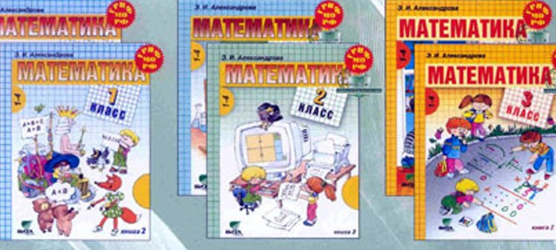
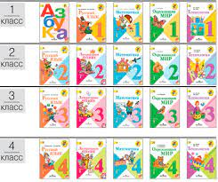

Slide 8
Урочная деятельность
Нейропсихологические упражнения
Внеурочная деятельность
Курс «Интеллектуальные витаминки»
Авторская программа «Развивающие задания 1-4 класс» Е.В.Языканова
Воспитательняа деятельность
Коллективные и индивидуальные нейропсихологические игры

Slide 9
Базовые предметные навыки
корректировка готовых заданий
«Прикидка»
«На глаз»
Конструирование новых заданий
«Пицца» - 1
«Пицца» - 2
Моделирование, изменение, преобразование
Приём «Один день в числах»
Приём «Какой формы …» и т.д.

Slide 10
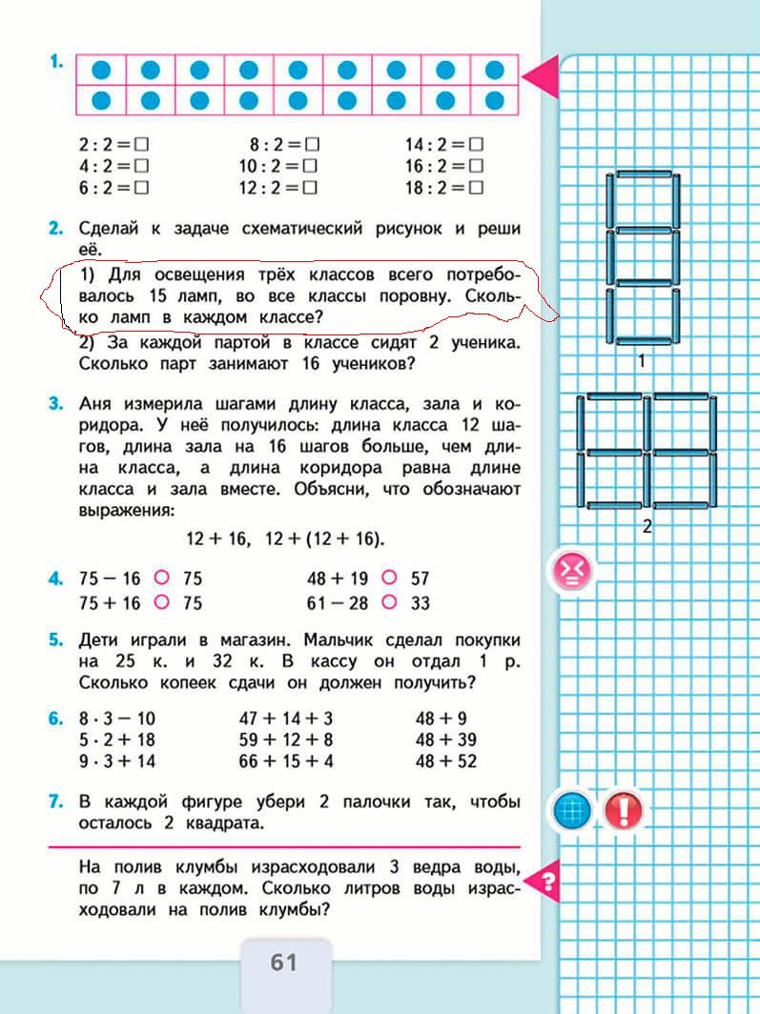
Вставь подходящие меры длины. Длина стола 50…. Длина ластика 5 … Длина пути от школы до дома 1 …

Slide 11
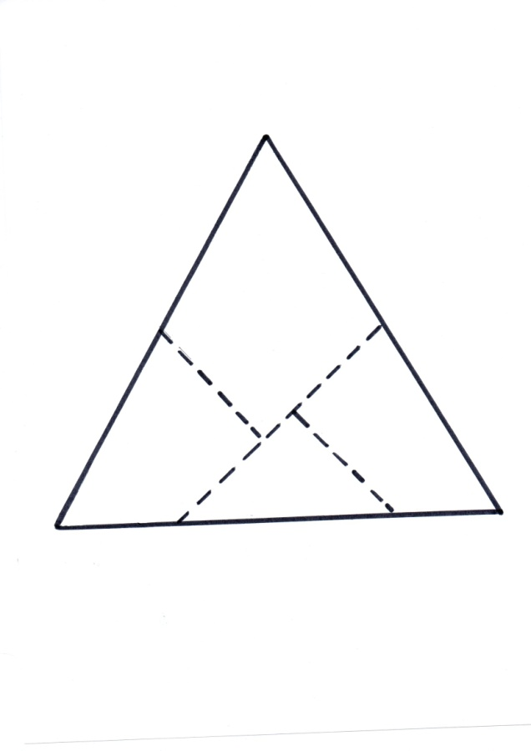
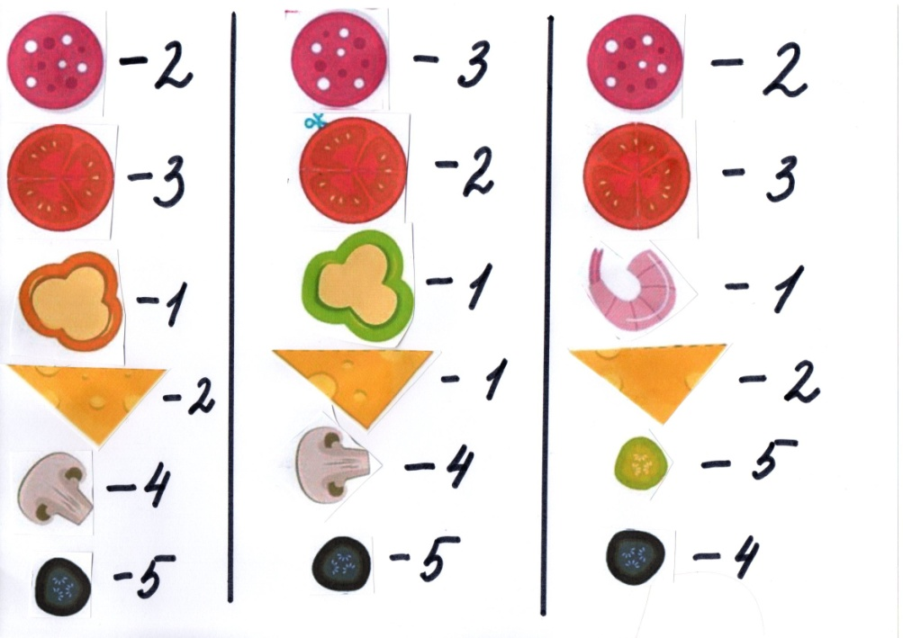
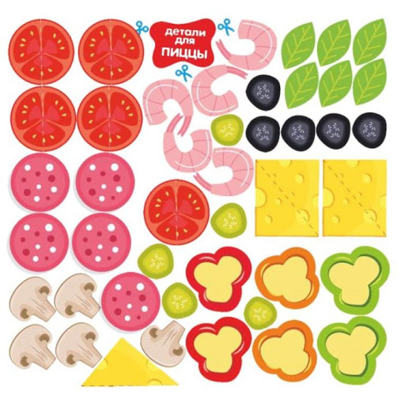

Slide 12
Метапредметные умения
Урок
Прием «Доска вопросов»
Внеурочная деятельсность
Курс «Смысловое чтение»
«Оригами» , «Моделирование»
Воспитательная деятельность
Подвижные и танцевальные игры
Целевые прогулки, экскурсии

Slide 13
Проектная и исследовательская деятельность
Практические работы
Проектные задачи
Проекты и исследования

Slide 14
Спасибо за внимание!

